Slide 1














Pertemuan 03
Matriks dan Operasinya

Slide 2




Apa yang Kita Bahas?
1.
Operasi Dasar Matriks (Lanjutan)
2.
Operasi Baris Elementer (OBE)
3.
Esilon Baris dan Esilon Baris Tereduksi
4.
Invers Matriks

Slide 3



Kemarin...
Kita Mempelajari Skalar x Matriks . .

Slide 4


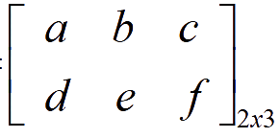
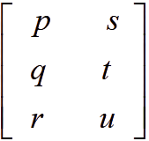
Perkalian Matriks x Matriks
Misalkan kita punya matriks...
dan...

Slide 5
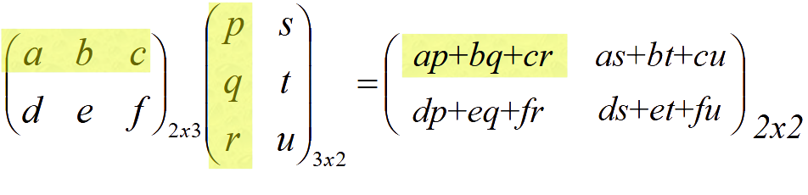
Perkalian Matriks x Matriks
Maka proses perkaliannya adalah:
Hasil perkalian Matriks x Matriks dapat merubah ordo sesuai dengan baris dan kolom matriks yang diproses.
Dalam Matriks tidak ada operasi pembagian. Pembagian dilakukan dengan invers matriks

Slide 6



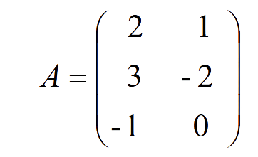
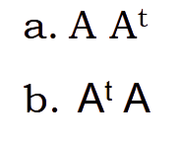
Contoh Soal
Diketahui sebuah matriks A..
Berapa hasil perkalian

Slide 7
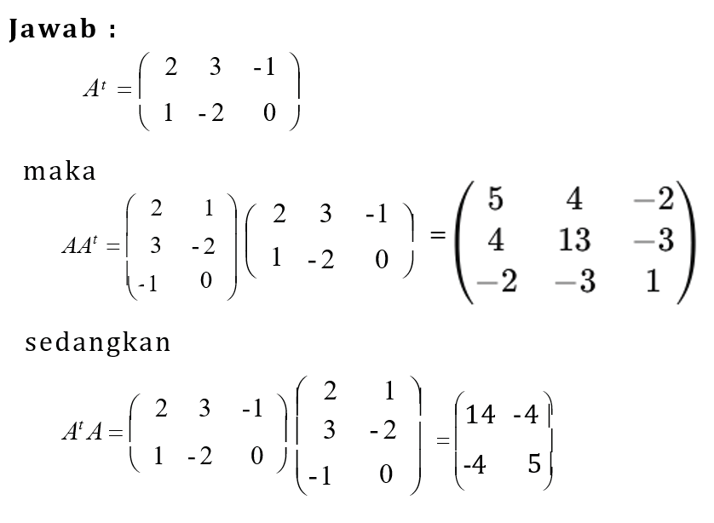

Slide 8


Operasi Baris Elementer
  Apa Itu?
Adalah sekumpulan operasi untuk merubah bentuk matriks namun tidak merubah maknanya
  Contoh OBE:
  Pertukaran baris
  Perkalian suatu baris dengan nilai tak nol
  Penjumlahan hasil perkalian suatu baris dengan nilai tak nol dengan baris lain

Slide 9
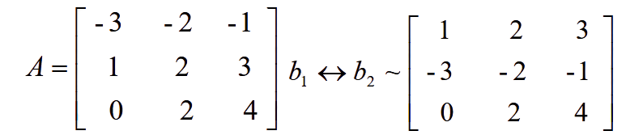
OBE 1 - Pertukaran Baris

Slide 10
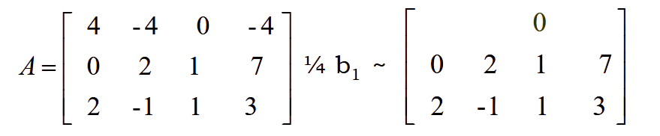
OBE 2 - Perkalian dengan Nilai
1 -1 -1

Slide 11
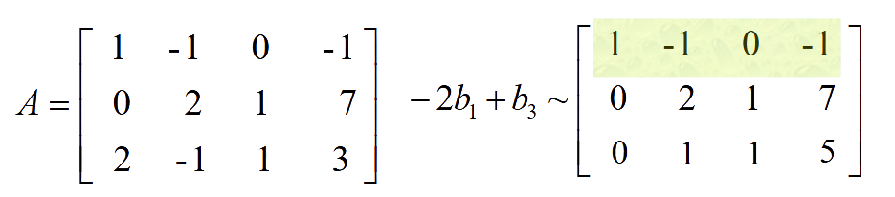
OBE 3 CONTOH

Slide 12


Matriks Esilon Baris & Tereduksi
Adalah proses penyederhanaan Matriks dengan menggunakan OBE agar mudah untuk digunakan dalam perhitungan SPL dan mencari Invers nya
  Kriteria Esilon Baris & Esilon Baris Tereduksi
  Pada baris tak nol maka unsur tak nol pertama adalah 1 (dinamakan satu utama).
  Pada baris yang berturutan, baris yang lebih rendah memuat 1 utama yang lebih ke kanan.
  Jika ada baris nol (baris yang semua unsurnya nol), maka ia diletakkan pada baris paling bawah.
  Pada kolom yang memuat unsur 1 utama, maka unsur yang lainnya adalah nol. (tereduksi)

Slide 13

Contoh Ideal Matriks Epsilon Baris Tereduksi
  Jika kita lihat kriterianya . . .
  Pada baris tak nol maka unsur tak nol pertama adalah 1 (dinamakan satu utama).
  Pada baris yang berturutan, baris yang lebih rendah memuat 1 utama yang lebih ke kanan.
  Jika ada baris nol (baris yang semua unsurnya nol), maka ia diletakkan pada baris paling bawah.
  Pada kolom yang memuat unsur 1 utama, maka unsur yang lainnya adalah nol.

Slide 14
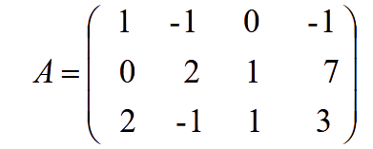
Contoh Soal
Tentukan matriks esilon baris tereduksi dari matriks:

Slide 15




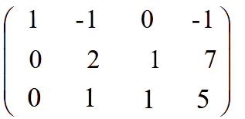
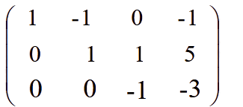
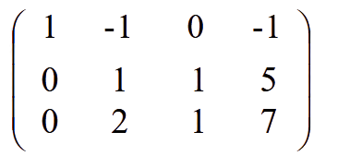
Langkah OBE (Tidak Harus Sama)
  -2b1 + b3
  -2b2 + b3
1.
3.
1.
1.
  Tukar b2 dan b3
2.
4.
  Coba dari sini apakah ada yang berani melanjutkan?
1.
1.

Slide 16
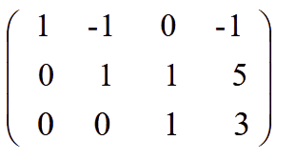
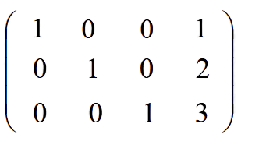
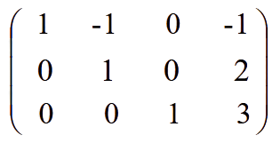

Langkah OBE (Tidak Harus Sama)
  -1 x b3
  b2+b1
4
6
1.
1.
  -b3+b2
5
7
  Selesai!
1.
1.

Slide 17
Kita Coba Periksa
  Pada baris tak nol maka unsur tak nol pertama adalah 1 (dinamakan satu utama).
  Pada baris yang berturutan, baris yang lebih rendah memuat 1 utama yang lebih ke kanan.
  Jika ada baris nol (baris yang semua unsurnya nol), maka ia diletakkan pada baris paling bawah.
  Pada kolom yang memuat unsur 1 utama, maka unsur yang lainnya adalah nol. (tereduksi)

Slide 18





Matriks Invers
Adalah anti dari sebuah matriks. Matriks ini dapat mengembalikan suatu matriks ke bentuk identitasnya
Memiliki notasi pangkat negatif:

Slide 19
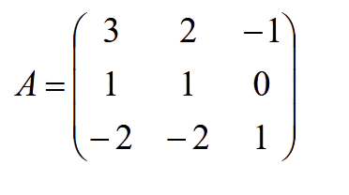
Contoh Matriks Invers
Misal kita memiliki matriks...
Kita coba bersama melakukan
Invers . . .

Slide 20
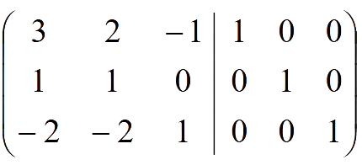
Langkah 1 : Augmentasi Matriks dengan Matriks Identitas

Slide 21
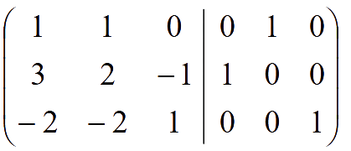
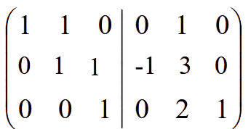
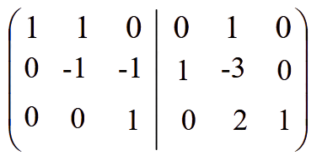
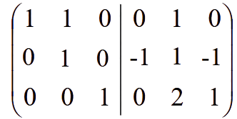
Lakukan OBE pada Kedua Matriks
  Tukar Baris
  -1 x b2
1.
3.
1.
1.
  -3b1+b2 & 2b1+b3
  (Paralel)
  -b3 +b2
2.
4.
1.
1.

Slide 22
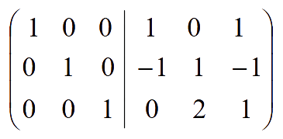

Lakukan OBE pada Kedua Matriks
1.
5
  -b2+b1
6
  Selesai!

Slide 23

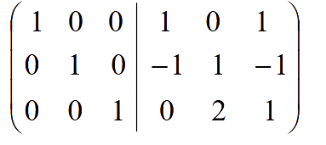
Pembuktian Matriks Invers
  Matriks lama menjadi Identitas
  Identitas jadi Invers

Slide 24
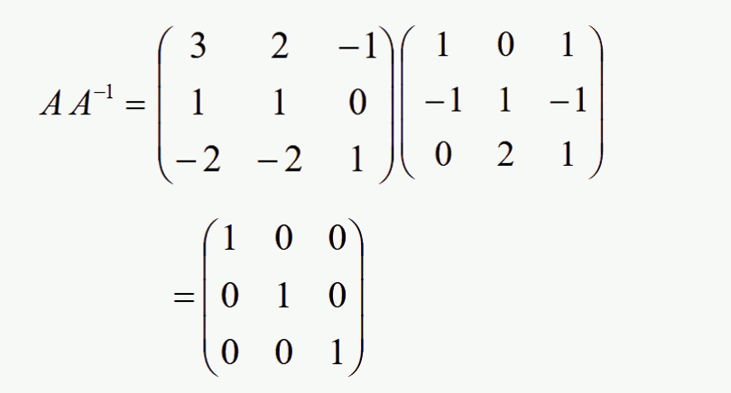
Jika Kedua Matriks Dikalikan...

Slide 25

Sekian Materi Hari Ini!

